Slide 1



Clase n.88 y 89 viernes, 17 de mayo de 2013
Contenidos:
Los horarios comerciales en España. La ropa y los accesorios– ejercicios de vocabulario. El Pretérito Indefinido: formas regulares e irregulares.

Slide 2

La Huerta de Sánchez
Frutería
Horario:
Lunes a Viernes
10.00 a 14.00 horas
17.00 a 20.00 horas
Sábado
10.00 a 14.00 horas
“Algo que sorprende a muchos turistas que vienen a España son los horarios de las tiendas. “
¿ Cuáles son las mayores diferencias entre los horarios de las tiendas españolas y las portuguesas?

Slide 3

¿ Cuáles son las mayores diferencias entre los horarios de las tiendas españolas y las portuguesas?
Horario de las tiendas | España | Portugal
Mañana | De diez a dos. Los españoles almuerzan más tarde, sobre las dos. | De las nueve a la una.
Tarde | Cinco y media a ocho y media. Los españoles cenan más tarde. | De las tres a las ocho.
Ejercicio de comprensión auditiva
Ficha de trabajo
Corrección

Slide 4
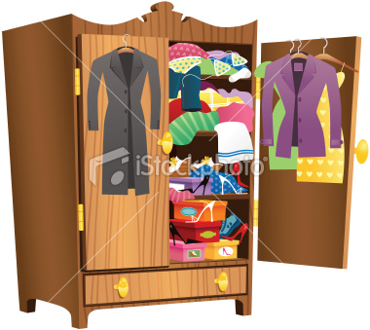

¿ De dónde vienen estas chicas? ¿A qué tiendas os parece que han ido? ¿Qué habrán comprado?
La ropa

Slide 5
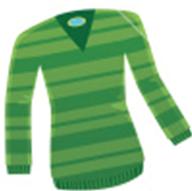

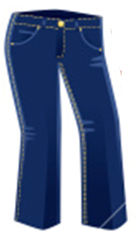



La Ropa
Los accesorios
Bufanda
Guantes
Anillo
Pendientes
Gafas de sol
Collar
Cinturón
Reloj
Corbata
Gorra
Bolso
Falda
Vestido
Camisa
Jersey
Vaqueros
Camiseta
Chaleco
Pantalones cortos
Pantalones
Calcetines
Chaqueta
Zapatillas
Zapatos
Botas
Chancletas

Slide 6
La Ropa
Los accesorios
Bufanda (cachecol)
Guantes (luvas)
Anillo
Pendientes (brincos)
Gafas de sol
Collar
Cinturón (cinto)
Reloj
Corbata (gravata)
Gorra (boné)
Bolso (carteira de senhora)
Falda (saia)
Vestido
Camisa
Jersey (camisola)
Vaqueros (calças de ganga)
Camiseta (t-shirt)
Chaleco (colete)
Pantalones cortos (calções)
Pantalones (calças)
Calcetines (meias)
Chaqueta (casaco)
Zapatillas
Zapatos
Botas
Chancletas (chinelos)

Slide 7

¡OJO!
1. “Bolso” es un falso amigo!
Bolso (Port.) = bolsillo (Esp.)
2. Cambios de género:
Pantalones (m.) / calças (f.)
Bufanda (f.)/ cachecol (m.)
Gafas (f.)/ óculos (m.)
Gorra (f.)/Boné (m.)
Bolso (m.)/carteira (f.)
Chancleta (f.)/ chinelo (m.)
Jersey (m.)/camisola(f.)

Slide 8
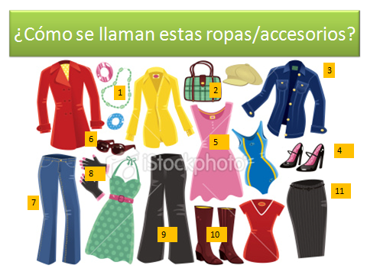
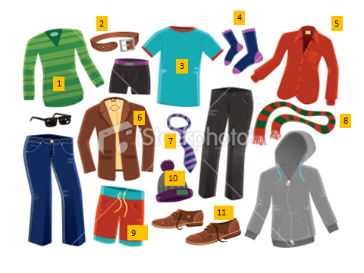
Ficha de trabajo
Corrección de la Ficha de trabajo

Slide 9
Pretérito Indefinido
Formas Regulares
Mañana es la fiesta de cumpleaños de Teresa, así que ayer por la tarde fue de compras con mis amigas. Compramos un bolso muy bonito a Teresa y yo, claro, también escogí unos accesorios para ir a la fiesta. Enseguida, compramos una postal y escribimos “Feliz cumpleaños”.
Yo
Tú
Él/ella/usted
Nosotros
Vosotros
Ellos/ellas
Comprar
Compré
Compraste
Compró
Compramos
Comprasteis
Compraron
Escoger
Escogí
Escogiste
Escogió
Escogimos
Escogisteis
Escogieron
Escribir
Escribí
Escribiste
Escribió
Escribimos
Escribisteis
Escribieron
Cambiar
Vender
Vivir

Slide 10
Formas Irregulares
Pretérito Indefinido
Así que sábado por la mañana tuve que levantarme temprano para ayudar a Teresa con los preparativos. Estuvimos cocinando toda la mañana pero fue muy divertido. Al final, fuimos todos a la disco.
Yo
Tú
Él/ella/usted
Nosotros
Vosotros
Ellos/ellas
Tener
Tuve
Tuviste
Tuvo
Tuvimos
Tuvisteis
Tuvieron
Estar
Estuve
Estuviste
Estuvo
Estuvimos
Estuvisteis
Estuvieron
Ser/Ir
Fui
Fuiste
Fue
Fuimos
Fuisteis
Fueron

